Slide 1
Autoregressione e Box Jenkins Methodology
Da: Business Forecasting – Hanke /Wichern.

Slide 2
Modelli autoregressivi: i modelli classici di regressione semplice e multipla assumono che gli errori non sono autocorrelati ma piuttosto variabili indipendenti casuali.
Questo comporta che i valori della variabile dipendente Y sono in relazione alle X ma non fra di loro.
Ma nelle serie temporali raramente sta in piedi l’assunzione di indipendenza degli errori (come fanno i prezzi delle auto nuove ad essere indipendenti da un anno all’altro?). I prezzi nell’anno corrente è correlato con il prezzo negli anni precedenti.
Si parla in tal caso di «Autocorrelazione».

Slide 3
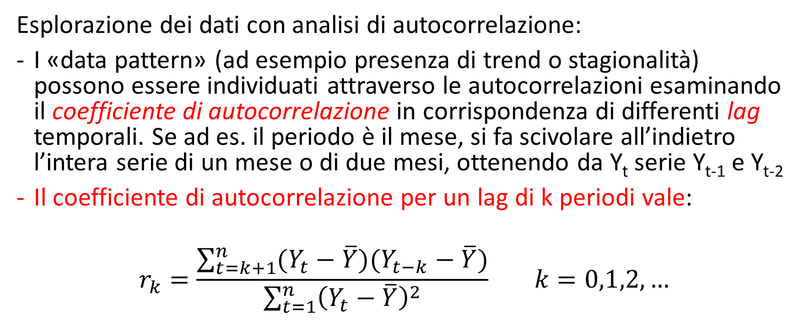
_{Autocorrelazione}
Esplorazione dei dati con analisi di autocorrelazione:
I «data pattern» (ad esempio presenza di trend o stagionalità) possono essere individuati attraverso le autocorrelazioni esaminando il coefficiente di autocorrelazione in corrispondenza di differenti lag temporali. Se ad es. il periodo è il mese, si fa scivolare all’indietro l’intera serie di un mese o di due mesi, ottenendo da Y_{t} serie Y_{t-1} e Y_{t-2}
Il coefficiente di autocorrelazione per un lag di k periodi vale:
$$r_{k}=\frac{\sum_{t=k+1}^{n}{(Y_{t}−\overline{Y})(Y_{t−k}−\overline{Y})}}{\sum_{t=1}^{n}{{\left(Y_{t}−\overline{Y}\right)}^{2}}} k=0,1,2,…$$

Slide 4
_{Autocorrelazione}
La formula considera, nella serie di n valori di cui si dispone, gli scarti dei valori rispetto alla media (elevati al quadrato nel denominatore). Se k=0 il coefficiente vale 1. Se k=1 a numeratore ci sono n-1 termini il primo dei quali è il prodotto dello scarto al tempo 2 per lo scarto al tempo 1. Se k=2 al numeratore ci sono n-2 termini il primo dei quali è il prodotto dello scarto al tempo 3 per lo scarto al tempo 1.
Si possono in orizzontale riportare i time lag (1, 2, 3, …) e in verticale i coefficienti di autocorrelazione, che possono variare da 1 a -1. Si ottiene così il correlogramma o funzione di autocorrelazione.

Slide 5
_{Autocorrelazione}
Se la serie è random l’autocorrelazione fra Y_{t} e Y_{t-k} è prossima a zero. Il coefficiente ha una distribuzione che può essere approssimata ad una curva normale a media zero.
Se la serie ha un trend il coefficiente di correlazione è molto diverso da zero nei primi lag e poi gradualmente cade a zero per lag elevati. Per lag=1 il coefficiente è circa eguale a uno.
Se la serie ha un pattern stagionale, in corrispondenza del time lag stagionale o di suoi multipli il coefficiente ha valori significativi.
Se la serie è stazionaria, cioè se media e varianza rimangono costanti nel tempo e i valori oscillano attorno ad un valore fisso, allora entro il secondo o terzo lag il coefficiente cade a zero.

Slide 6
Box Jenkins Methodology
I modelli Autoregressive Integrated Moving Average (ARIMA) sono una classe di modelli lineari che possono rappresentare sia serie stazionarie che non stazionarie (queste ultime possono essere trasformate in stazionarie in vari modi).
I modelli ARIMA non portano in causa nella loro costruzione variabili indipendenti che hanno influenza sui valori della serie. Usano piuttosto informazioni contenute nelle serie stesse per generare forecast (ignorano il contesto in cui le cose accadono).
La differenza di questi modelli rispetto a quelli finora esaminati è che utilizzano un approccio iterativo per identificare il modello più adatto a partire da una classe di modelli.

Slide 7
Box Jenkins Methodology
Il modello scelto è poi testato con i dati storici per valutare con che livello di accuratezza descrive le serie. Il modello è valido se i residui sono piccoli e distribuiti in modo casuale.
Se il modello non è soddisfacente il processo viene ripetuto usando un nuovo modello costruito per migliorare l’originale. Questa procedura continua finchè si arriva ad un modello soddisfacente che verrà usato per il forecasting.
Per la scelta del primo modello si parte dall’esame delle autocorrelazioni calcolate a partire dai dati derivanti dai campioni della serie, confrontandole con quelle teoriche associate ai modelli ARIMA via via proposti: AR(1); AR(2)…

Slide 8

Box Jenkins Methodology
AR(1): Y_{t} = ф_{o} + ф₁Y_{t-1} + Є_{t}
AR(2): Y_{t} = ф_{o} + ф₁Y_{t-1} + ф₂Y_{t-2} + Є_{t}
MA(1): Y_{t} = µ + Є_{t} – ω₁ Є_{t-1}
MA(2): Y_{t} = µ + Є_{t} – ω₁ Є_{t-1} – ω₂ Є_{t-2}
ARMA(1,1) Y_{t} = ф_{o} + ф₁Y_{t-1} + Є_{t} – ω₁ Є_{t-1}
Le Y_{t-1} , ф₂Y_{t-2, …….} ф₂Y_{t-n} (lagged values) giocano il ruolo di variabili
indipendenti; Є_{t} rappresenta l’effetto delle variabili non esplicitate dal
modello; ф sono i coefficienti da stimare.
$$A=πr^{2}$$

Slide 9
Box Jenkins Methodology
I modelli autoregressivi AR sono appropriati per serie temporali stazionarie: il valore ф_{o} rappresenta il livello costante della serie. Non serve (ф_{o}) se i dati sono espressi come deviazione dalla media.
I coefficienti ф_{i} vengono calcolati con il metodo dei minimi quadrati in ambito non lineare.
I modelli MA portano in causa la media del processo µ. I coefficienti da stimare sono gli ω_{i}. L’equazione esprime che le deviazioni della Y_{t} dalla media sono una combinazione lineare dell’errore corrente e degli errori passati. I pesi ω_{i} possono essere positivi o negativi.

Slide 10
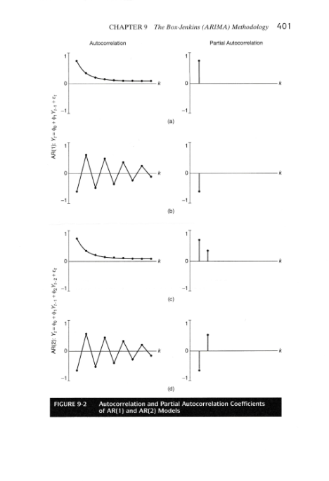
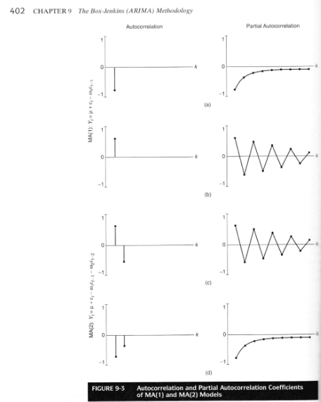
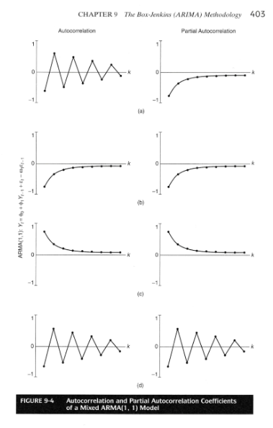

Slide 11
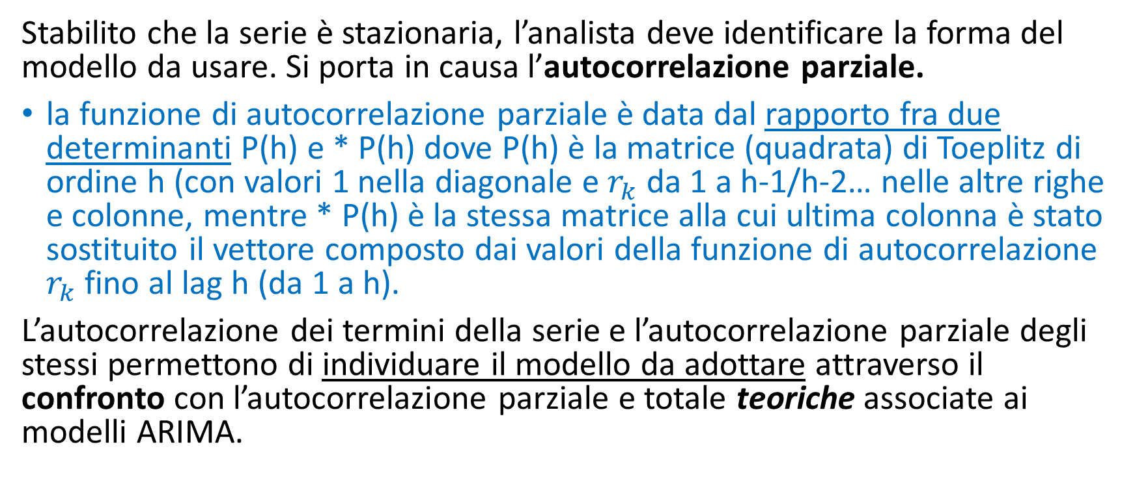
Box Jenkins Methodology
Stabilito che la serie è stazionaria, l’analista deve identificare la forma del modello da usare. Si porta in causa l’autocorrelazione parziale.
la funzione di autocorrelazione parziale è data dal rapporto fra due determinanti P(h) e * P(h) dove P(h) è la matrice (quadrata) di Toeplitz di ordine h (con valori 1 nella diagonale e $r_{k}$ da 1 a h-1/h-2… nelle altre righe e colonne, mentre * P(h) è la stessa matrice alla cui ultima colonna è stato sostituito il vettore composto dai valori della funzione di autocorrelazione $r_{k}$ fino al lag h (da 1 a h).
L’autocorrelazione dei termini della serie e l’autocorrelazione parziale degli stessi permettono di individuare il modello da adottare attraverso il confronto con l’autocorrelazione parziale e totale teoriche associate ai modelli ARIMA.

Slide 12
Box Jenkins Methodology
Con un metodo chiamato differencing si usa rimuovere il trend da serie non stazionarie che lo presentano, riportandole così al caso delle stazionarie. Per fare questo si fanno via via le differenze fra Y_{t} e Y_{t-1}.
Scelto un modello per le previsioni, vengono esaminate in un intervallo le differenze fra i valori osservati ed i valori previsti (residual).
Per verificare l’adeguatezza del modello scelto (a seguito dell’analisi del coefficiente di autocorrelazione), si possono prendere in esame i possibili indicatori di accuratezza che elaborano i residual e consentono comparazioni (MAD, MSE, RMSE, MAPE, MPE).

Slide 13
Box Jenkins Methodology
Per il calcolo dei coefficienti nel modello MA occorre mettere in atto in modo ricorsivo un algoritmo che cerca la più piccola somma dei quadrati degli errori in situazioni non lineari. La stima viene ripetuta fino a quando la somma dei quadrati non può essere ulteriormente ridotta.
I modelli ARMA(p,q), dove p è l’ordine della parte AR e q quello della parte MA possono descrivere un’ampia varietà di comportamenti per serie temporali stazionarie.
Raramente p e q eccedono il valore 2.

Slide 14
Box Jenkins Methodology
Il processo per l’identificazione del modello prevede 4 step:
. Step 1: Model Identification – si deve stabilire se la serie è stazionaria con l’analisi della funzione di autocorrelazione. Se la serie non è stazionaria occorre ricorrere alla differenziazione per renderla stazionaria. In tal caso la serie assume la forma:
∆Y_{t} = ф₁ ∆Y_{t-1} + Є_{t} – ω₁ Є_{t-1}
I modelli per serie non stazionarie sono denominati ARIMA(p,d,q) dove d indica l’ordine di differenziazione (si può ad esempio fare la differenza delle differenze: in tal caso d assume il valore 2). Se d=0 allora ARIMA coincide con ARMA.

Slide 15
Box Jenkins Methodology
Step 2: Model estimation – una volta scelto tentativamente un modello, occorre procedere al calcolo dei parametri. Nei modelli ARIMA i parametri sono stimati attraverso una procedura di minimizzazione dei quadrati in ambito non lineare: si tratta di un algoritmo che cerca il minimo della funzione che somma i quadrati degli errori o residui (r= Y-Ῠ).

Slide 16
Box Jenkins Methodology
Step 3: Model cecking – Le autocorrelazioni fra i residui debbono essere basse (si usano indicatori ad hoc per stabilirlo). Se il risultato non è accettabile occorre cambiare o modificare il modello tornando indietro e ripercorrendo gli step.
Step 4: Forecasting with the model – Se il modello a cui si perviene è adeguato, si può procedere a formulare le previsioni per uno o più periodi: stabilito un livello di confidenza si possono costruire i «prediction intervals», che sono tanto più larghi quanto più lungo è il periodo di tempo considerato.

Slide 17
Box Jenkins Methodology
Corrispondenza fra Box Jenkins e livellamento esponenziale:
Y_{t} = ф_{o} + ф₁Y_{t-1} + Є_{t} – ω₁ Є_{t-1} con ф_{o} = 0 e ф₁ = 1 diventa:
Y_{t} = Y_{t-1} + Є_{t} – ω₁ Є_{t-1} ossia Y_{t} - Y_{t-1} = Є_{t} – ω₁ Є_{t-1} ma anche:
Ῠ_{t+1} - Y_{t} = Є_{t+1} – ω₁ Є_{t} ma Є_{t} = Y_{t} - Ῠ_{t} e si vuole Є_{t+1} = 0
Ῠ_{t+1} = Y_{t} - ω₁ (Y_{t} - Ῠ_{t}) ossia Ῠ_{t+1} = ω₁ Ῠ_{t} + (1- ω₁) Y_{t}

